Slide 1

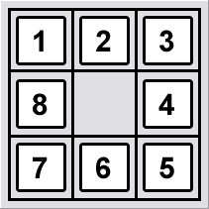

8-PUZZLE
ESCUELA POLITÉCNICA NACIONAL
FACULTAD DE INGENIERÍA EN SISTEMAS
Inteligencia Artificial
Borja Grace
Cevallos Francisco
Inchiglema Nicolás
Parra Jonathan

Slide 2
Enunciado del problema
8-Puzzle consiste en un tablero cuadrado (3x3) en el que hay situados 8 bloques cuadrados numerados.
El espacio en blanco es sustituido por el cero.
El juego consiste en transformar una posición inicial en la posición final cualquiera, mediante el desplazamiento de los bloques.
Este juego esta basado en el 15-Puzzle, inventado por Sam Loyd en 1870, uno de los más grandes creadores de acertijos que han existido.

Slide 3
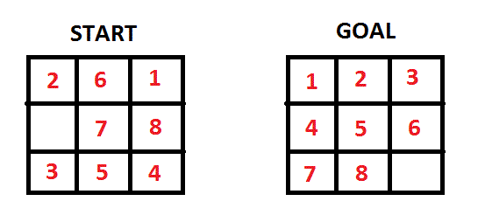
Representación de 8-Puzzle

Slide 4
Implementación
Búsqueda no informada
Búsqueda primero en anchura
Matriz inicial aleatoria
Árboles

Slide 5
Búsqueda primero en anchura no informada
Los algoritmos de búsqueda ciega o no informada no dependen de información propia del problema a la hora de resolverlo, sino que proporcionan métodos generales para recorrer los árboles de búsqueda asociados a la representación del problema, por lo que se pueden aplicar en cualquier circunstancia.
La búsqueda en anchura consiste en buscar horizontalmente los nodos, es decir expandir de izquierda a derecha, todos los nodos de un nivel, para así poder pasar al siguiente nivel, es una búsqueda óptima cuando el espacio de estados no es infinito, sin embargo esta búsqueda tiene complejidad de espacio ya que se deben guardar en memoria, los nodos extendidos

Slide 6
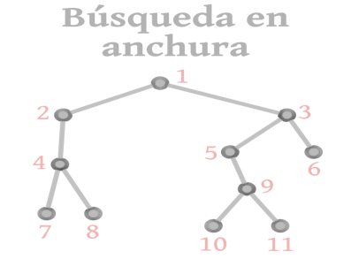
Desarrollo

Slide 7
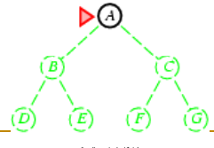
Desarrollo
Se expande primero el nodo raíz, luego se expanden todos los sucesores del nodo raíz, después sus sucesores, etc.
FIFO → los nuevos sucesores van al final

Slide 8
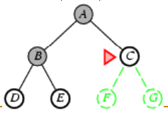
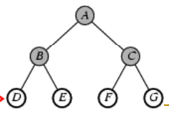
Desarrollo

Slide 9
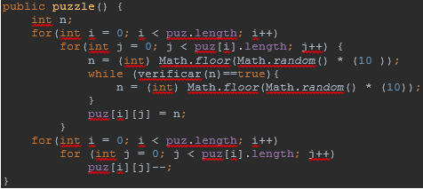
Clases
Clase puzzle()

Slide 10
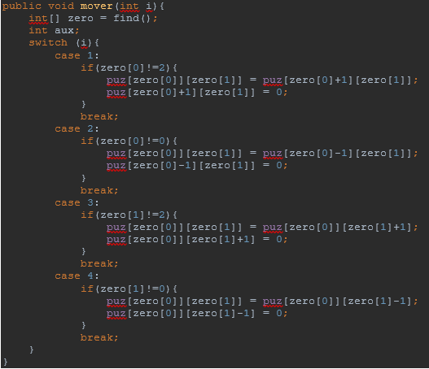
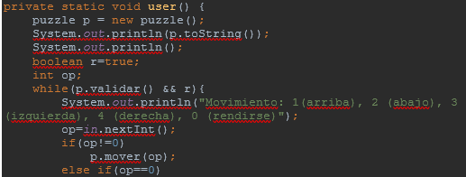
Clases
Clase mover()
Clase user()

Slide 11
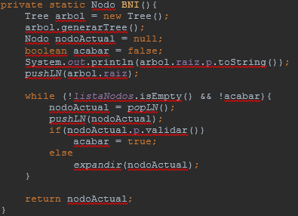
Clases
Clase Nodo BNI()

Slide 12
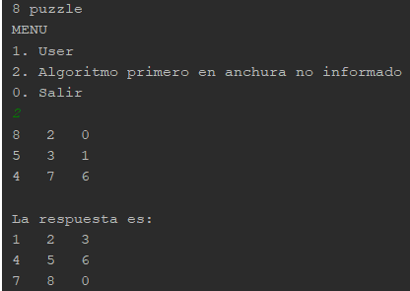
Resultados

Slide 13
Conclusiones
Las estrategias de búsqueda no informada se utilizan cuando no se conoce el problema, más que solo su estado inicial y su estado objetivo, estas estrategias sirven para encontrar una solución a un problema.
Las búsquedas no informada no dan al agente información adicional sobre el problema que busca resolver, sin embargo este tipo de búsqueda puede ser útil cuando el agente no necesita estar pendiente de lo que sucede a su alrededor.

